Slide 1





Thứ…ngày …tháng….năm 2025
Toán
ÔN TẬP HÌNH HỌC VÀ ĐO LƯỜNG

Slide 2






Khởi động

Slide 3




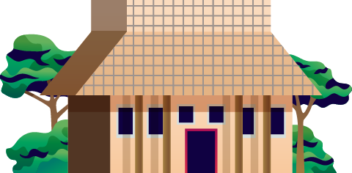
ẾCH CON VỀ NHÀ

Slide 4





CÂU HỎI 1: Kết quả của phép tính
4 x 4 = ?
8
16
0
14

Slide 5
CÂU HỎI 2: Kết quả của phép chia
32 : 4? = ?
7
9
28
8

Slide 6
CÂU HỎI: Điền vào chỗ trống
4 + 4 + 4 + 4 + 4 = 4 x …
6
5
4
7

Slide 7












Slide 8

TIẾT 1
ÔN TẬP HÌNH HỌC

Slide 9
LUYỆN TẬP

Slide 10

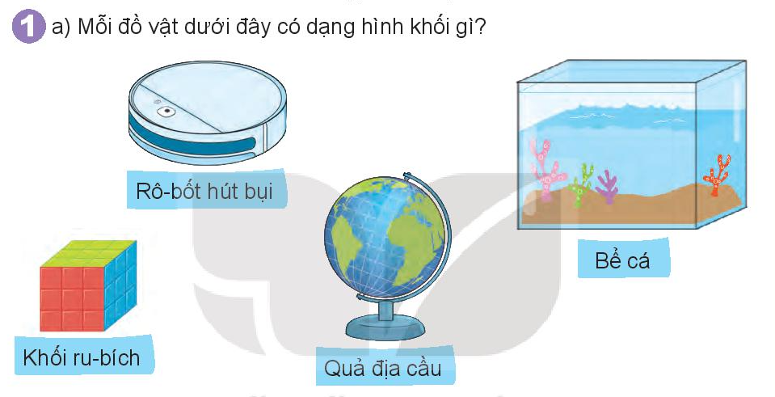
Khối hộp chữ nhật
Khối trụ
Khối cầu
Khối lập phương

Slide 11
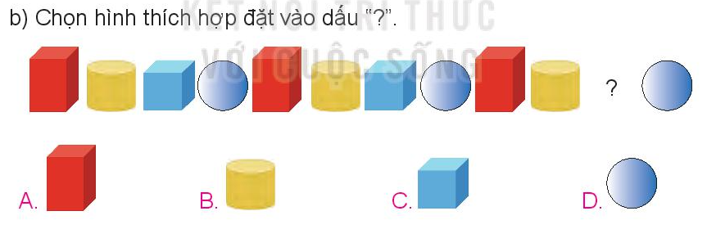
Hình được sắp xếp theo quy luật nào?
Khối hộp chữ nhật, khối trụ, khối lập phương, khối cầu

Slide 12
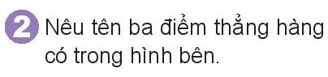
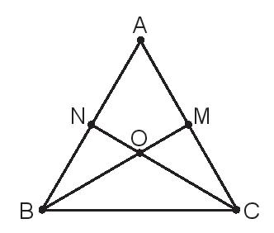
- A, M, C là 3 điểm thẳng hàng
- M, O, B là 3 điểm thẳng hàng
- N, O, C là 3 điểm thẳng hàng
- A, N, B là 3 điểm thẳng hàng

Slide 13
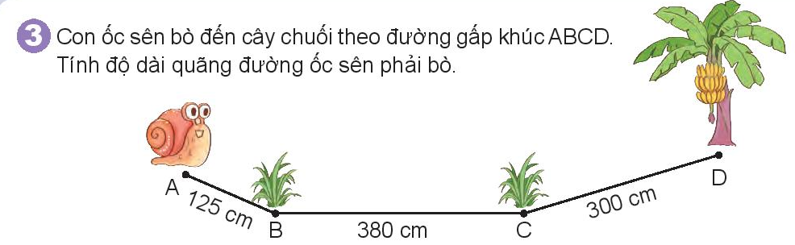
Bài giải
Độ dài quãng đường ốc sên phải bò là:
125 + 380 + 300 = 805 (cm)
Đáp số: 805 cm

Slide 14

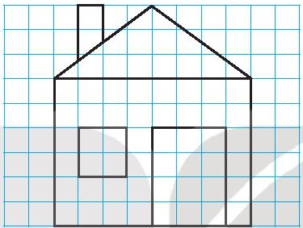
- Bước 1: Quan sát kĩ hình cần vẽ
- Bước 2: Chấm các điểm đặc biệt của hình cần vẽ
- Bước 3: Nối các điểm theo hình mẫu
EM HÃY TÔ MÀU CHO NGÔI NHÀ NHÉ!

Slide 15

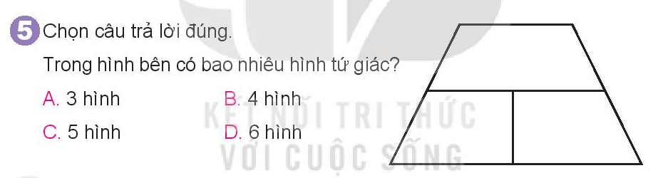
Có 5 hình tứ giác trong hình vẽ là:
hình 1, hình 2, hình 3, hình tạo bởi hình 2 và 3, hình tạo bởi hình 1, 2 và 3.
1
2
3

Slide 16
TIẾT 2
ÔN TẬP ĐO LƯỜNG

Slide 17
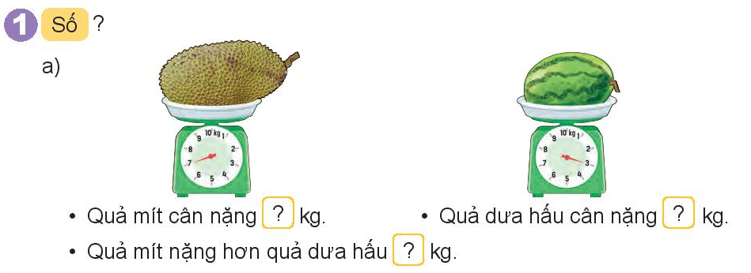
7
3
4
(Vì 7 kg – 3 kg = 4 kg)

Slide 18

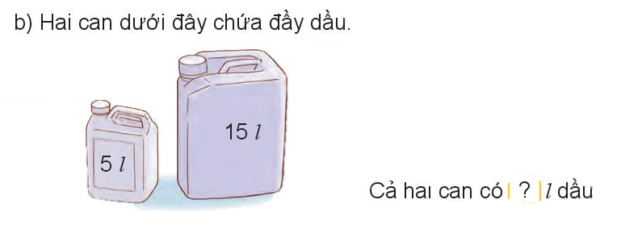
20
(Vì 5 l + 15 l = 20 l)

Slide 19

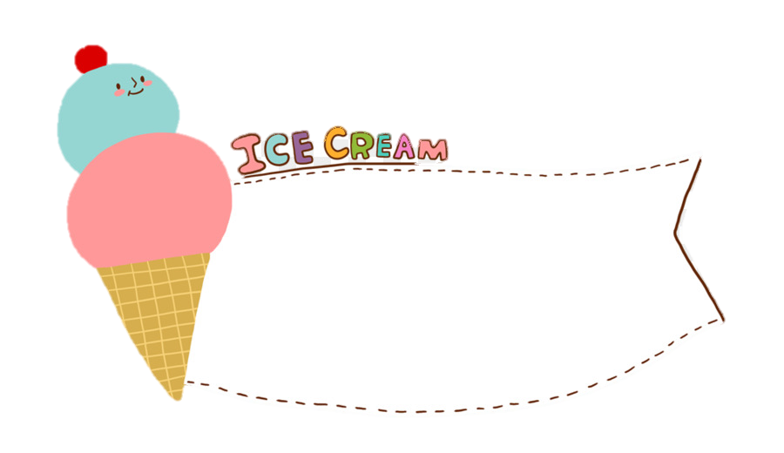
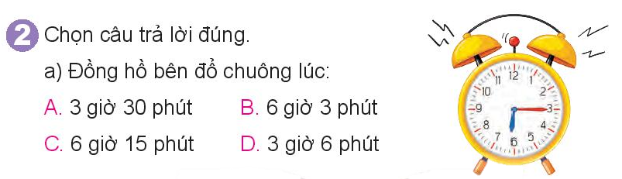

Slide 20
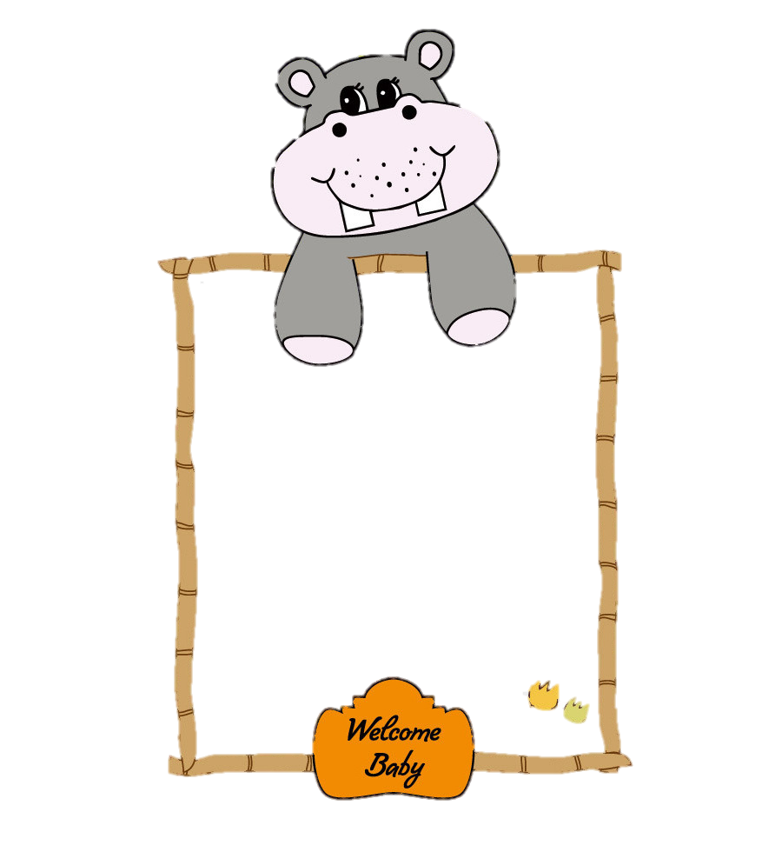

Bài 3: Mỗi tuần gia đình cô Hoa ăn hết 5 kg gạo. Cô Hoa mua về 20 kg gạo. Hỏi gia đình cô Hoa ăn trong mấy tuần thì hết số gạo đó.
Bài giải
Gia đình cô Hoa ăn hết số gạo đó trong số tuần là:
20 : 5 = 4 (tuần)
Đáp số: 4 tuần
Tóm tắt
Mỗi tuần: 5 kg
20 kg: ... tuần?

Slide 21
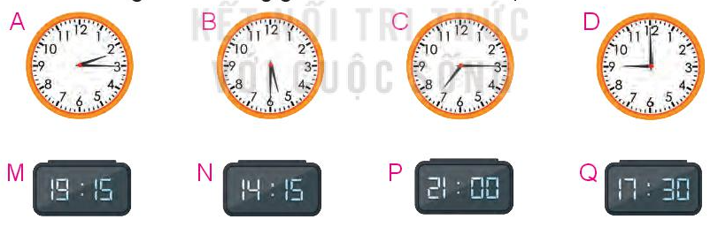
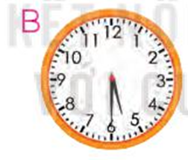
Bài 4: Tìm hai đồng hồ chỉ cùng giờ vào buổi chiều hoặc buổi tối.

Slide 22
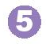
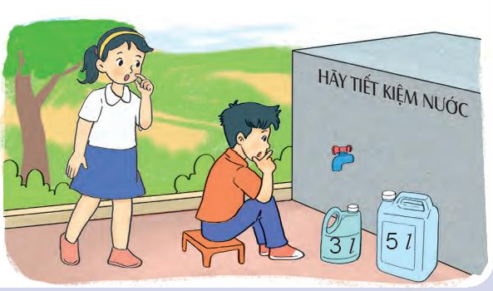
Có một can 3 l và một can 5 l. Chỉ dùng hai cái can đó, làm thế nào lấy được một l nước từ bể nước ?
Lấy nước vào đầy can 3 lít. Sau đó ta đổ hết nước từ can 3 lít sang can 5 lít.
Như vậy can 5 lít chỉ còn chứa được 2 lít nước nữa.
Tiếp tục lấy nước vào đầy can 3 lít. Sau đó đổ nước từ can 3 lít sang can 5 lít đến đầy can thì dừng lại.
Như vậy trong can 3 lít chỉ còn 1 lít nước.

Slide 23




Củng cố - dặn dò

Slide 24
Hẹn gặp lại các em!

